Slide 1
数字电子技术基础实验
实验四 基于VHDL语言的电路设计

Slide 2
VHDL语言
Very-High-Speed Integrated Circuit Hardware Description Language
库：常用代码块的集合
实体：VHDL程序设计中的最基本的模块，其功能是对某设计实体与外部电路互联接口的描述
端口：实体的对外通道
结构体：描述实体的内部电路结构或具体逻辑功能，建立实体输入输出端口之间的逻辑关系
VHDL语言基本要素：文字规则、数据对象、数据类型、运算操作等

Slide 3
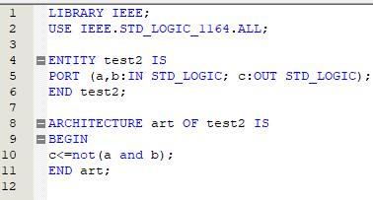
VHDL语言
Very-High-Speed Integrated Circuit Hardware Description Language
test2.vhd

Slide 4
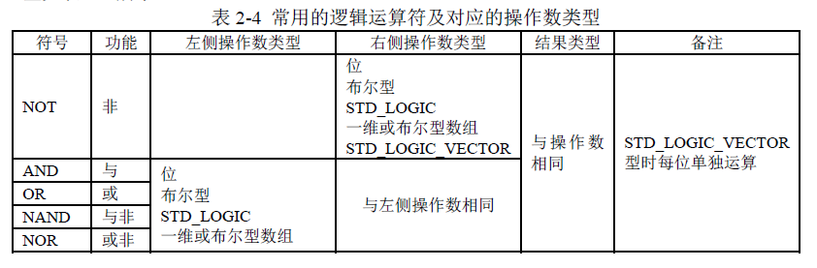
VHDL语言-运算符

Slide 5
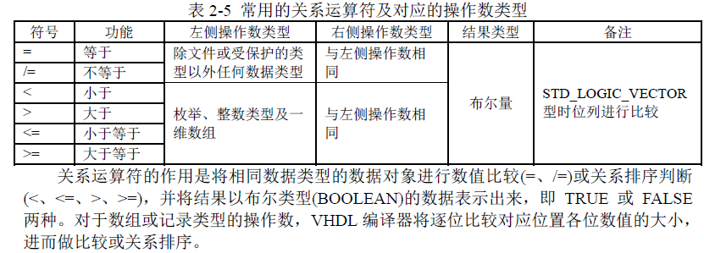
VHDL语言-运算符

Slide 6
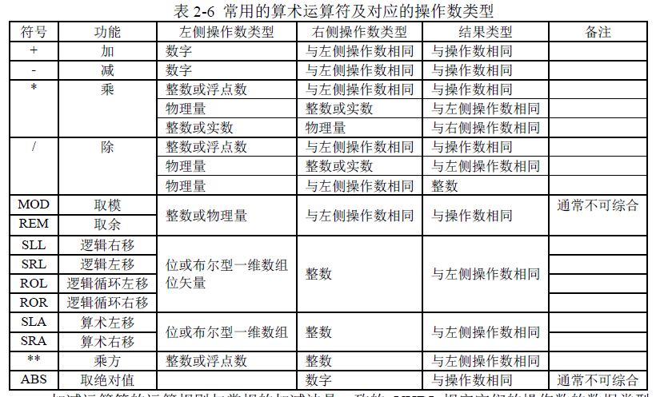
VHDL语言-运算符

Slide 7
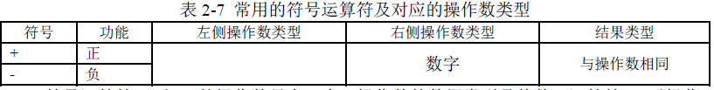
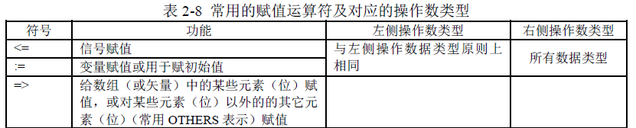
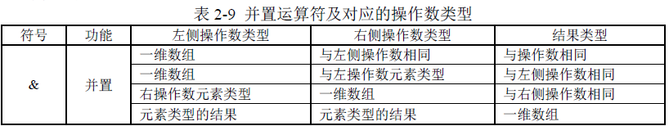
VHDL语言-运算符

Slide 8

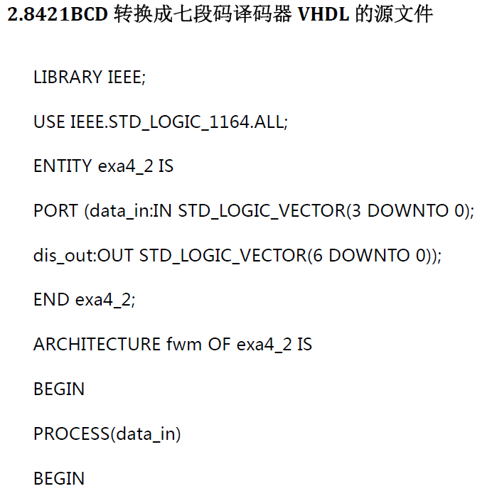
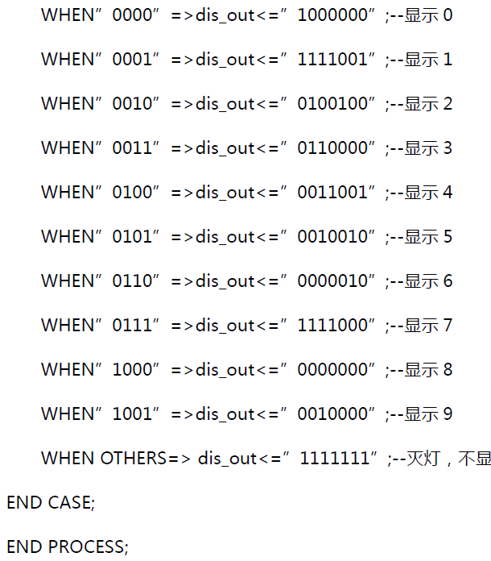
VHDL语言-译码器
END fwm

Slide 9
VHDL语言
0：1000000
1：1111001
A：?
D：?

Slide 10
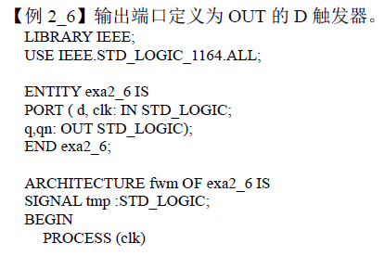
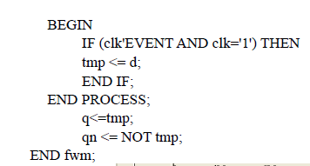

VHDL语言-触发器

Slide 11
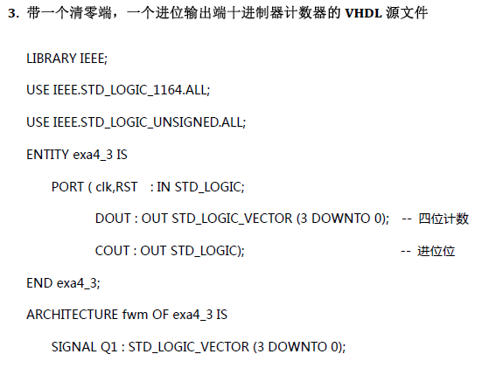
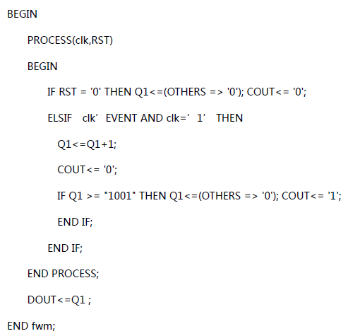
VHDL语言-计数器

Slide 12
VHDL语言
BDF
Project
总
VHD
V1.vhd
V2.vhd
V3.bdf
Project1
Project2
Project3
计数器
译码器
V1.vhd
V2.vhd
V3.bdf

Slide 13
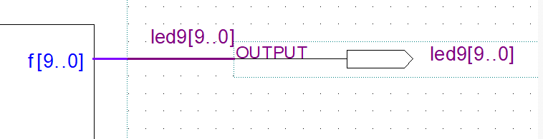
VHDL语言-注意事项
1：CASE 语句，一定要写完整
2：多个vhd文件在一个工程里时，编译时需要将文件设置为顶层文件
确保实体名和工程名一致
3：Quartus II软件对中英文敏感，尽量自己敲代码
4：

Slide 14
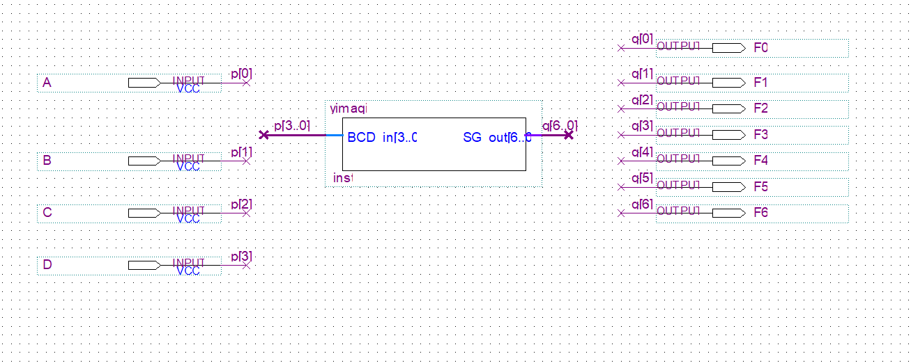
VHDL语言-注意事项

Slide 15
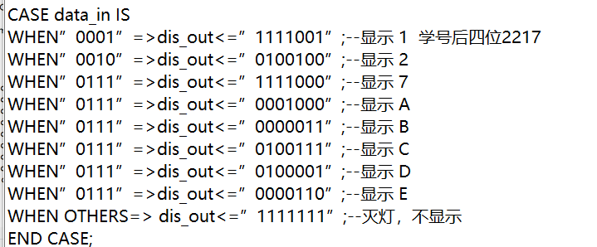
VHDL语言-注意事项

Slide 16
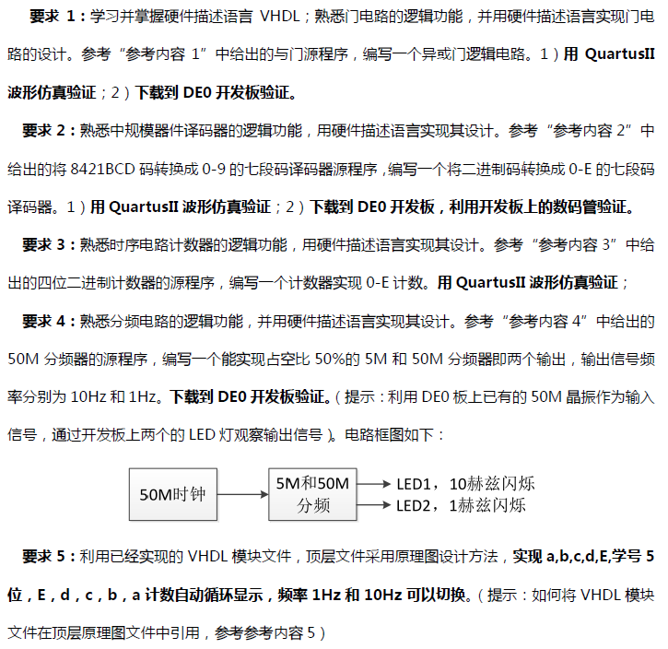
分频器不用波形仿真

